Slide 1

Arquitectura de Software
Ing. Carlos Henríquez

Slide 2
Objetivo Sesión
Introducción curso
Contenido
Metodología
Evaluación
Bibliografía
Saberes previos
ABET

Slide 3
Arquitectura de Software
Grupo 2
Martes 2-6 y Miércoles 12 -2 pm

Slide 4
Contenido
Fundamentos de la arquitectura de software
Estilos y patrones arquitectónicos
Documentación arquitectónica
Calidad en arquitecturas de software
Evaluación de arquitecturas

Slide 5
Metodología
Sesiones magistrales (teóricas y practicas)
Talleres de practica en clase
Proyecto Transversal (desde especificación de requerimientos – hasta prototipo funcional 60%)
Ponencias participantes

Slide 6
Evaluación
Exámenes teóricos
Exámenes prácticos
Entregables de proyectos
Talleres en clase

Slide 7
Tutorías
Lunes 10 a 12
Martes 10 a 12
Se deben avisar con 1 dia de anticipación para buscar salon

Slide 8
Bibliografia
Pressman, Roger S. Software Engineering :APractitionerś Approach. 7a ed. New York:McGraw Hill, 2010. Print
Sommerville, Ian. Ingeniería de software.Novena edición. México D.F: PearsonEducación, 2011. Print.
Weitzenfeld, Alfredo. Ingeniería de softwareorientada a objetos con UML, Java e
Gamma, E., Helm, R., Johnson, R., & Vlissides, J. (1993, July). Design patterns: Abstraction and reuse of object-oriented design. In European conference on object-oriented programming (pp. 406-431). Berlin, Heidelberg: Springer Berlin Heidelberg.

Slide 9
Saberes Previos
Introducción a la Ingeniería de Software
Procesos y modelos de desarrollo
Gestión de requerimientos
Modelado y especificación de software
Diseño de software
Pruebas de software

Slide 10
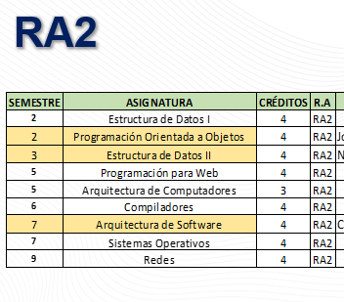
ABET
ABET, en español, es el acrónimo de Accreditation Board for Engineering and Technology (Junta de Acreditación para la Ingeniería y la Tecnología).
Es una organización sin ánimo de lucro que acredita programas académicos en áreas como ciencias aplicadas y naturales, computación, ingeniería y tecnologías de ingeniería.

Slide 11
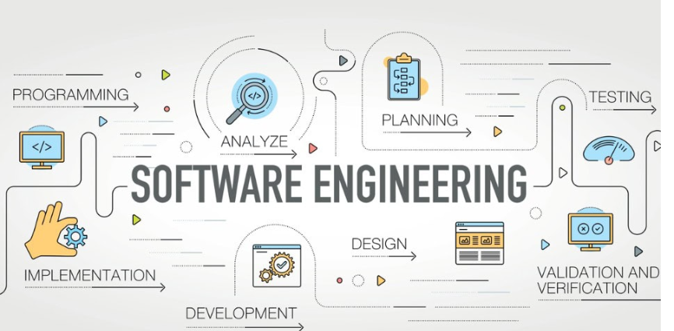
Que es la Ingeniería De Software

Slide 12
Que es la Ingeniería de Software
Una rama de la ingeniería que se dedica al diseño, desarrollo, mantenimiento y gestión de sistemas de software. Se enfoca en aplicar principios de ingeniería para garantizar que el software sea confiable, eficiente y adaptable.
A diferencia de otras disciplinas informáticas, la ingeniería de software implica un enfoque sistemático y disciplinado para la creación y mantenimiento de software.

Slide 13
Ingeniería de Software
La ingeniería de software no solo se limita a la escritura de código, sino que abarca todo el ciclo de vida del desarrollo de software, incluyendo la gestión de proyectos, la documentación y la colaboración.
Es una disciplina fundamental para la creación de software confiable, eficiente y adaptable, que satisface las necesidades de los usuarios y de la sociedad en general.

Slide 14

Prueba Diagnostica

